Slide 1
Introducción a C
IIC2133 - Estructuras de datos y Algoritmos

Slide 2
¿Por qué C? why.jpg
Eficiencia
Control
Open Source
“Simple”
Notes:
C es un lenguaje relativamente simple, ya que tiene pocas features. Una de las más notorias es la falta de garbage collector, lo que implica que la memoria hay que manejarla manualmente. Esto nos permite aprovechar los CPU que antes gastaba el garbage collector, por lo que un programa escrito en C puede ser tan rapido como lo hagamos… no exento de dificultades. Ademas, es el padre de todos los lenguajes modernos, como C++,C#, Java y Python.

Slide 3
¿Por qué C? why.jpg
Eficiencia (Memory?)
Control
Open Source
“Simple”
Notes:
C es un lenguaje relativamente simple, ya que tiene pocas features. Una de las más notorias es la falta de garbage collector, lo que implica que la memoria hay que manejarla manualmente. Esto nos permite aprovechar los CPU que antes gastaba el garbage collector, por lo que un programa escrito en C puede ser tan rapido como lo hagamos… no exento de dificultades. Ademas, es el padre de todos los lenguajes modernos, como C++,C#, Java y Python.

Slide 4
¿Por qué C? why.jpg
Eficiencia
Control
Open Source
“Simple”
Padre de C++, C#, Java y Python
Notes:
C es un lenguaje relativamente simple, ya que tiene pocas features. Una de las más notorias es la falta de garbage collector, lo que implica que la memoria hay que manejarla manualmente. Esto nos permite aprovechar los CPU que antes gastaba el garbage collector, por lo que un programa escrito en C puede ser tan rapido como lo hagamos… no exento de dificultades. Ademas, es el padre de todos los lenguajes modernos, como C++,C#, Java y Python.

Slide 5
¿A qué precio? Creí que eras chévere :c
Dificultad
Tiempo de programación
Quizás no tan simple
… SEGFAULT!
Notes:
Estas mismas caracteristicas hacen que programar en C sea bastante mas lento que en otros lenguajes, ya que hay mucho más de que encargarse uno. Eso sumado a el manejo de punteros, que de no hacerse con sumo cuidado/respeto, puede volverse una pesadilla

Slide 6
C es un lenguaje compilado ¿Eso qué significa?
Código
Ejecutable
Compilador (Magia)
Notes:
El compilador es una caja negra que convierte el codigo C en un ejecutable binario que la maquina puede entender.

Slide 7
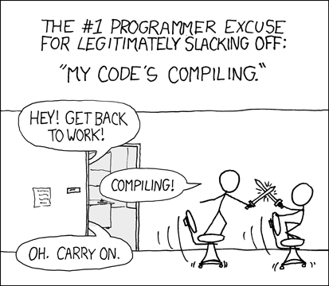
Languajes compilados
C, C++, C#, Java
Languajes interpretados
Python, Ruby, Matlab
Notes:
En algunos casos, dependiendo del tamaño del programa, la compilacion puede tomar un buen rato. Ya verán en sistemas operativos.

Slide 8
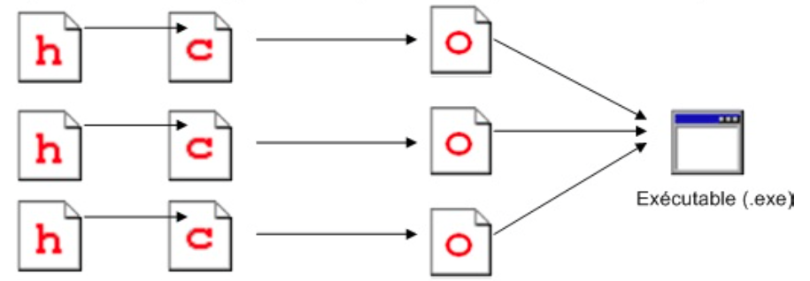
En realidad es más complicado... O si quiere, puede quedarse con lo que hay en la caja...
Preprocesador, Compilador y Linker
Notes:
La compilacion en C consta de 3 fases:
El preprocesador revisa en el archivo .c todas las referencias a otros archivos (importando librerias .h, por ejemplo) , expande macros y definiciones marcadas con # Todo lo marcado con un # es una instruccion para el preprocesador. En caso de importar, normalmente “vacía el contenido de un archivo en otro”
Luego el compilador toma lo que quedo y lo convierte en archivos de objeto, .o, los cuales son unidos por el linker en un solo archivo binario que la maquina es capaz de entender. La gracia de eso es que en caso de modificar un solo modulo del programa, no es necesario recompilar los demas para formar el ejecutable.

Slide 9

Notes:
Para efectos de este ramo, puede quedarse con la caja

Slide 10
Tipos! Guys!
C es un lenguaje fuertemente tipificado.
Números Enteros (int, long)
Números Reales (float, double)
Caracteres (char)
y sus gemelos malignos…
int*, long*, float*, double* y char*
(Más sobre ellos en un rato)
Notes:
Eso significa que hay que especificar el tipo de cada variable, y que no pueden cambiar de tipo sobre la marcha, como en python.
No hay que dejarse engañar, que char es en realidad un numero entero, el cual es interpretado como caracter o numero segun la situacion.

Slide 11
Modificadores…?
Los tipos pueden ser tipos y modificadores, y los modificadores tipos y tipos modificados.
char
int
long
long int
short int
signed char
unsigned char
unsigned long long int
long float
No será mucho? ->
https://en.wikipedia.org/wiki/C_data_types
Notes:
Para números enteros, C te permite elegir entre distintos tamaños en memoria. Esto es muy util si sabes el rango en el que estarán los valores de una variable, ya que puedes ahorrar memoria y asi poder usarla para algo más.
El primer bit de todos los numeros siempre indica el signo del numero: 0 = positivo, 1 = negativo. Pero si sabemos que un numero nunca sera negativo, podemos usar ese bit para aumentar la capacidad de nuestra variable en un orden de magnitud. Podemos especificar esto poniendo signed / unsigned delante de cada tipo (por defecto todo es signed)
El problema es que la sintaxis de C para esto puede llegar a ser tremendamente confusa e improductiva: un tipo que consiste de 4 palabras es terrible, más aun si luego tienes que añadrile calificadores como “const” y amigos
Mas encima, hay tipos que son equivalentes entre ellos, como
char = short short int
double = long float

Slide 12
Modificadores…?
Los tipos pueden ser tipos y modificadores, y los modificadores tipos y tipos modificados.
char
int
long
long int
short int
signed char
unsigned char
unsigned long long int
long float
No será mucho?
Útil cuando sabes el rango de los valores
Notes:
Para números enteros, C te permite elegir entre distintos tamaños en memoria. Esto es muy util si sabes el rango en el que estarán los valores de una variable, ya que puedes ahorrar memoria y asi poder usarla para algo más.
El primer bit de todos los numeros siempre indica el signo del numero: 0 = positivo, 1 = negativo. Pero si sabemos que un numero nunca sera negativo, podemos usar ese bit para aumentar la capacidad de nuestra variable en un orden de magnitud. Podemos especificar esto poniendo signed / unsigned delante de cada tipo (por defecto todo es signed)
El problema es que la sintaxis de C para esto puede llegar a ser tremendamente confusa e improductiva: un tipo que consiste de 4 palabras es terrible, más aun si luego tienes que añadrile calificadores como “const” y amigos
Mas encima, hay tipos que son equivalentes entre ellos, como
char = short short int
double = long float

Slide 13
Tipos estándar de C
...al rescate
size_t = El tipo tamaño
int de X bits = intX_t
int de X bits sin signo = uintX_t
X puede ser 8, 16, 32, 64
Notes:
Afortunadamente, los muchachos de C se dieron cuenta de que esto podia volverse engorroso con facilidad, por lo que crearon un modulo que define aliases para cada uno de esos tipos, de manera de que queda mucho mas claro que es lo que estás haciendo.
size_t viene definido en <stdio.h> y <stdlib.h>. Es mas que nada para indicar que el numero se trata del tamaño de algo, como por ejemplo el largo de una lista o arreglo, o la cantidad de bytes que usa un tipo al llamar sizeof. El largo en memoria de size_t va a ser el suficiente como para poder acceder a cualquier direccion de memoria. (Es grande)
Definidos en <stdint.h>
intX_t es un numero de X bits con signo, uintX_t es un numero de X bits SIN signo (la U es de unsigned)
Los rangos son los siguientes:
intX_t ∈ ]-2^{x-1},2^{x-1}[
uintX_t ∈ [0,2^{x}[

Slide 14
Qué pasó con los strings?! Volvieron… en forma de fichas…?
El texto es técnicamente un arreglo de caracteres.
En C se usa así, literalmente.
Debido a esto procesar texto en C puede volverse algo muy tedioso...
Notes:
Para el trabajo con strings existe la libreria <string.h>, la cual provee metodos para procesarlos. Es importante notar que el string standard en C es un arreglo de caracteres con un caracter nulo ‘\0’ marcando el fin del string. Las funciones de la libreria de string buscarán ese caracter, por lo que de no tenerlo todas fallaran
Ejemplo:
“Hola” se guardaria como
char texto[5] = {‘H’,’o’,’l’,’a’,’\0’};
Pero las funciones de string nos permiten trabajarlo directo como “Hola”, muchas veces requeriran que el arreglo este declarado literalmente como un puntero

Slide 15
… y clases? Nope!
Pero podemos crear structs, definiendo nuestros propios tipos.
Muy importante para crear estructuras de datos
Notes:
Ejemplo:
struct fraccion
{
int num;
int den;
};
Para acceder a las cosas se hace asi
struct fraccion F;
F.num = 1;
F.den = 2;
Si es un puntero entonces es
struct fraccion * F = malloc(sizeof(struct fraccion));
F -> num = 1;
F -> den = 2;

Slide 16
El resto es relativamente igual Sort of
while
if
for
switch
Funciones
- compare strings ?
Notes:
Aca no existen los boolean, se considera 0 como falso y cualquier otro valor como verdadero.
si queremos un while true seria
while(1)
{
//do stuff
}
El algebra booleana sigue funcionando normalmente.
Para el if es lo mismo.
Notese que la negacion aplica aunque sea un numero: caso notable es que la funcion comparadora entre dos strings retorna 0 si son iguales, por lo que si queremos hacer algo en caso de que sean iguales, en lugar de hacer una comparacion extra con == 0, podemos negar el resultado
if(!strcmp(str1,str2))
{
//Entra solo si son iguales
}
C por defecto no permite la declaracion de variables en el for, por ejemplo
for(int i = 0; i<n;i++)
{
}
Esto se arregla compilando con el estandar del 99 en adelante.
Los switch no cambian
Las funciones que no retornan tienen firma void.
Si quieren usar booleans se puede usar el modulo <stdbool.h>

Slide 17
Había algo… punteros? Mito vs Realidad
Variables se almacenan en memoria, en alguna dirección particular.
Un puntero es una variable que apunta a esta dirección, y por lo tanto hace referencia a la variable.
… Esta variable también puede ser un puntero.
Notación: type*
Puntero especial: void*
Notes:
En realidad el void* es el menos especial de los punteros: es un puntero sin tipo, simplemente apunta a una direccion de memoria. La utilidad que tiene esto es que te permite definir estructuras de datos genericas que en lugar de trabajar con un tipo especifico, trabajan con void*, funcionando en realidad con cualquier tipo de dato (mientras sea un puntero…)
Pero debes tener mucho cuidado respecto al tipo que es, ya que todo puntero se puede guardar en un void*, y viceversa, y el copilador no se va a quejar: pero a la hora de ejecutar el programa o se va a caer o se comportará misteriosamente. Por ejemplo
char* a = malloc(sizeof(char));
*a = 15;
void* ptr = a;
double* falso = ptr;
//no esperes que algo salga bien de aqui

Slide 18
Punteros: sintaxis Por que el orden si importa
int a = 10; //Guardeme un 10 porfavor
int* p = &a; //Ese 10… donde lo puso?
*p = 5; //Vaya ahí y ponga un 5 mejor
Qué pasa con
int a = 10;
char* p = &a; //Error, tipos incompatibles
Cuidado, que no siempre va a avisar… un puntero usado incorrectamente muy posiblemente terminará en SEGFAULT (Segmentation Fault), la cual no siempre será facil de rastrear.
a.k.a. NullPointerException, IndexOutOfBoundsException, MindYourOwnBussinessException

Slide 19
No se nos olvida algo? Algo con [ ] ?
Gracias a los punteros podemos trabajar tipos por referencia.
Pero qué pasa con los arreglos? No son por referencia siempre?
Los arreglos son punteros… :O
type A[n] = {...};
A[i] = &A[0] + i*sizeof(type)
… Cuidado con pasarse! Aquí no existe el “.length”
Notes:
Eso es meramente en terminos de direcciones de memoria, pero en la practica, si le sumas algo a un puntero algunos compiladores van a hacerte el favor de multiplicarlo por el tamaño del tipo por ti

Slide 20
Permiso para usar más memoria! Permiso denegado soldado, vuelva a fila
A veces es necesario solicitar más memoria al SO.
Hay que recordar devolverla, o si no quedará bloqueada hasta que el computador se reinicie.
Esto se llaman Memory Leaks, y es de vital importancia en programas que deben estar siempre activos.

Slide 21
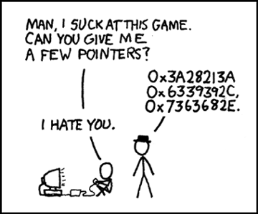
4. Punteros

Slide 22
Now let’s get dirty

